Slide 1
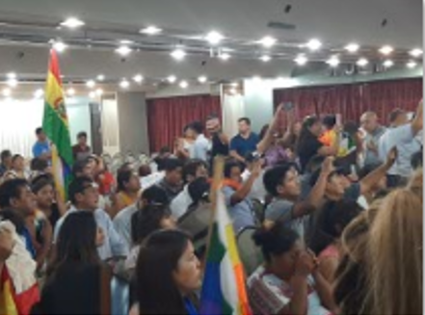
Reunión política en Bs As, 11-1-20

Slide 2
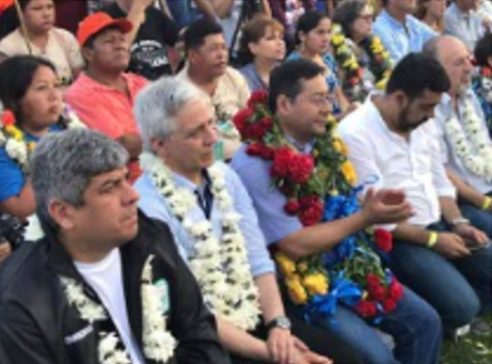
Reunión política en Bs As, Luis Arce es candidato, 22-1-20

Slide 3
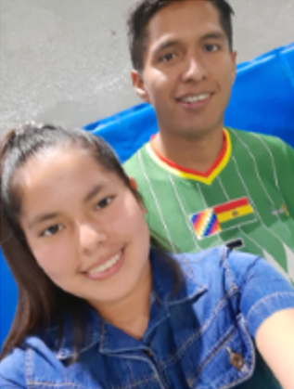
Con Andrónico Rodríguez, 18-2-20

Slide 4
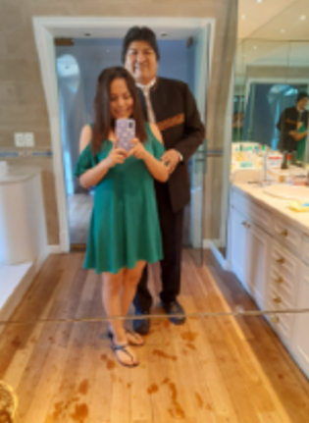
Con Evo Morales, 21-2-20

Slide 5
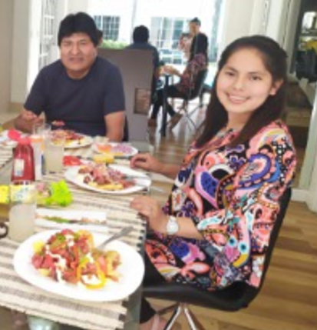
Con Evo Morales, 26-1-20

Slide 6
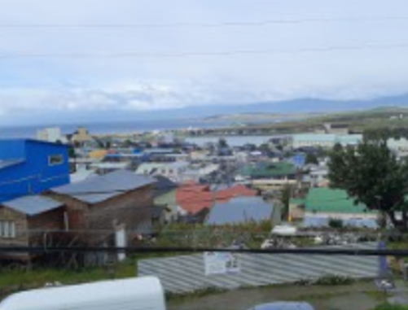
Foto de Ushuaia tomada desde el avión 27-2-20

Slide 7
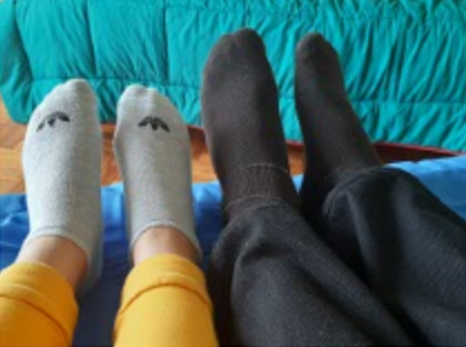
Foto en supuesto hotel de Ushuaia, 27-2-20

